Slide 1
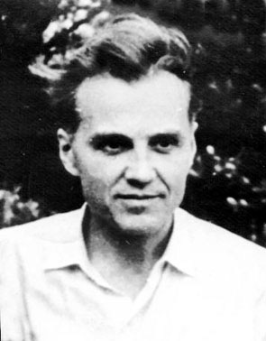
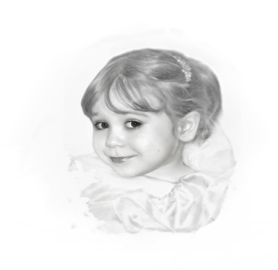
Василь Сухомлинський.
Оповідання
«Усмішка»

Slide 2
Яка назва твору відповідає поданим реченням?
Назва твору | Речення
1. «Красиві слова і красиве діло» | А. Побачив у небі величезну вогненну кулю й питає матір: «А це що?».
2. «Кінь утік» | Б. Прийшла старість. Згадав старий Чоловік своє рідне село на березі Дніпра.
3. «Ґвинтик» | В. А третій не сказав ні слова. Він мовчки зняв із себе сорочку і дав її змоклому хлопчикові.
4. «Який слід повинна залишити людина на землі» | Г. Віталик розгорнув записку і прочитав: «Віталику, я намалював вогнегривого коня. Якщо хочеш, дам тобі».
5. «Горобчик і Вогонь» | Ґ. На віражі крило зламалось, літак упав і розбився. Загинули люди.
11 | В
22 | Г
33 | Ґ
44 | Б
55 | А

Slide 3
Розповідний художній твір про вигадані події
Прозовий твір невеликого розміру
Казка
Оповідання
Жанри художніх творів

Slide 4
Очікувані результати
Сьогодні Ти
Познайомишся | із оповіданням Василя Сухомлинського «Усмішка», більше дізнаєшся про творчість письменника;
Розвиватимеш | мислення і увагу, формуватимеш навички правильного виразного читання;
навчишся | нести людям добро і радість.

Slide 5
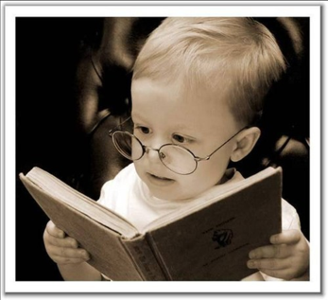
Словникова робота
Почимчикувала – пішла дрібними кроками
Тупала – ступала
Насуплені – похмурі
Затьмарився - потемнів

Slide 6
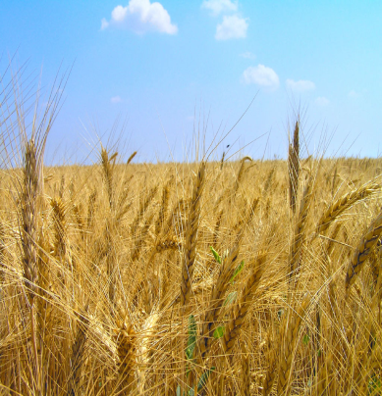
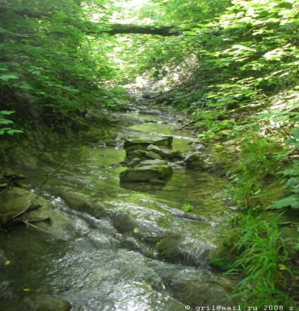
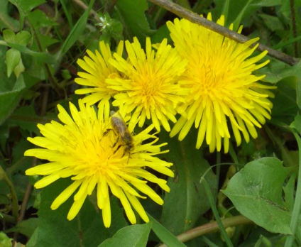

Slide 7
Детективне агентство
Яке слово можна співвіднести з висловом?
Грав на срібних струнах |  | посміхалася
летів повагом |  | полонив
несла назустріч дідові усмішку |  | повільно
оволодів серцем |  | співав

Slide 8
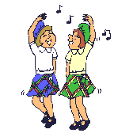
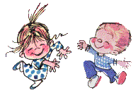
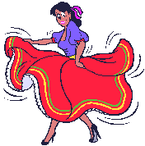
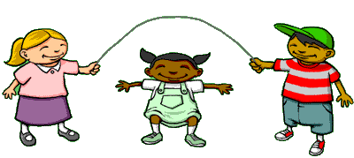
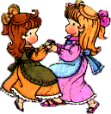

Slide 9
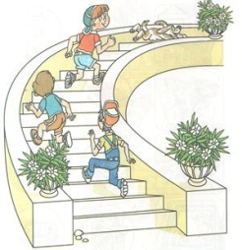
Дієслівні сходинки
1. Що зробила дівчинка тихої ранкової хвилини?
2. Що вона зробила, побачивши метелика?
3. Що робила дівчинка з усмішкою на своєму обличчі?
4. Що зробив страх із серцем дівчинки?
5. Що зробила дівчинка, побачивши, що світ затьмарився?
6. Що сталося із серцем дівчинки, коли вона побачила бабусю?
7. Як змінився світ, коли бабуся усміхнулася?
затремтіло
заплакала
оволодів
несла
усміхнулася
вийшла

Slide 10
